Slide 1


KHOÁ LUẬN TỐT NGHIỆP
XÂY DỰNG WEBSITE ĐẶT VÉ SỰ KIỆN
SỬ DỤNG REACTJS VÀ SPRING BOOT
GIẢNG VIÊN HƯỚNG DẪN TS. LÊ VĂN VINH
GIẢNG VIÊN PHẢN BIỆN: ThS. LÊ THỊ MINH CHÂU
SINH VIÊN THỰC HIỆN:
NGUYỄN QUỐC LONG 18110150
CHU NGUYỄN ANH TUẤN 19110308

Slide 2

Nội dung thuyết trình
02
03
04
05
01
Phân tích hệ thống
Giới thiệu dự án
Các công nghệ sử dụng
Demo chương trình
Kết luận

Slide 3

01
Giới thiệu dự án
Website đặt vé sự kiện

Slide 4

Giới thiệu
1
2
3
Xây dựng website cho phép người dùng có thể tiếp cận việc mua vé sự kiện online.
Hỗ trợ những người tổ chức có thể dễ dàng quản lý các sự kiện, hoá đơn,…
Xây dựng website cho phép quản trị viên quản lý tài khoản

Slide 5
Các chức năng nổi bật
Thống kê
Tìm kiếm
Đánh giá
Thống kê sự kiện, thống kê doanh thu,..
Tìm kiếm sự kiện theo kỹ thuật Fuzzy Search
Đánh giá sự kiện sau khi kết thúc
Thanh toán
Quản lý
Dịch vụ email
Thanh toán sự kiện bằng PayPal và VNPay
Quản lý các dữ liệu như sự kiện, tài khoản, hoá đơn,…
Cập nhật thông tin liên quan đến sự kiện nhanh chóng qua email.

Slide 6
02
Công nghệ sử dụng

Slide 7



Các công nghệ sử dụng
ReactJS
Spring Boot
Front-end library
Java Framework
Mongodb
Database

Slide 8
03
Phân tích hệ thống

Slide 9




Các chức năng theo vai trò
Khách
Khách hàng
Nhà tổ chức
Quản trị hệ thống

Slide 10
1. Khách hàng
-Đăng nhập
-Đăng nhập với tài khoản google
-Đăng ký
-Chỉnh sửa thông tin cá nhân tài khoản
-Mua vé
-Xem danh sách các vé đã mua
-Quản lý danh sách các sự kiện yêu thích
-Theo dõi nhà tổ chức
-Đánh giá sự kiện
-…

Slide 11
2. Nhà tổ chức
-Đăng nhập
-Chỉnh sửa thông tin cá nhân tài khoản
-Quản lý sự kiện
-Quản lý các thể loại vé
-Quản lý các đơn hàng
-Xuất file excel từ danh sách các đơn hàng/sự kiện
-Thống kê doanh số dựa trên ngày/tuần/tháng

Slide 12
3. Quản trị hệ thống
-Đăng nhập
-Chỉnh sửa thông tin cá nhân tài khoản
-Quản lý danh sách các tài khoản của khách hàng và nhà tổ chức
-Phê duyệt/ từ chối tài khoản trở thành nhà tổ chức
-Thống kê số lượng tài khoản
-Thống kê doanh thu

Slide 13
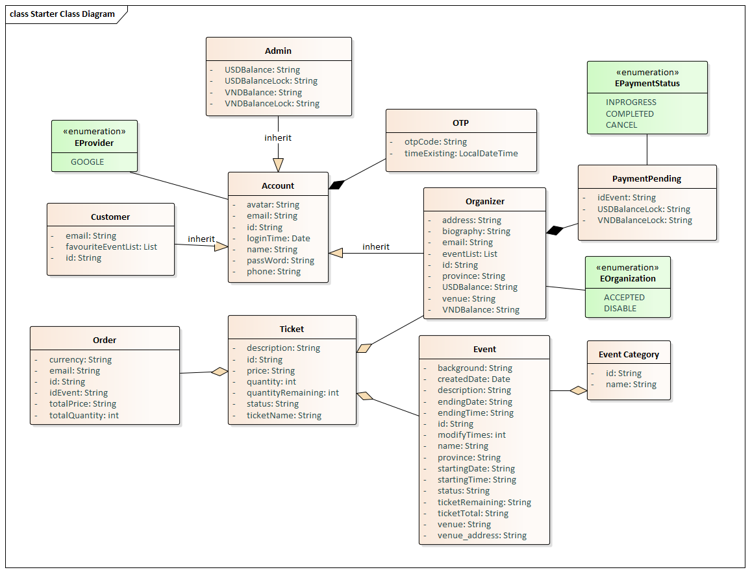
Class Diagram

Slide 14
04
Demo ứng dụng

Slide 15
05
Kết luận

Slide 16


Ưu điểm
Giao diện trực quan, thân thiện người dùng
Ứng dụng được chia thành 2 phần giao diện: Giao diện dành cho khách hàng và giao diện dành cho nhà tổ chức/admin. Dễ dàng thao tác các chức năng.
Dễ bảo trì và mở rộng
Chia thành 2 phần giao diện giúp việc mở rộng dự án thuận lợi hơn, giúp tiết kiệm thời gian phát triển.

Slide 17
Nhược điểm
Dịch vụ gửi email còn trục trặc
Do sử dụng thư viện bên thứ 3 nên việc thực thi các chức năng liên quan đến mail đôi khi gặp lỗi.
Rủi ro về bảo mật.

Slide 18
Hướng phát triển
Hỗ trợ tích hợp Mạng xã hội:
Kết nói với các tài khoản mạng xã hội của người dùng, cho phép chia sẻ thông tin sự kiện.
Đảm bảo tính bảo mật và an toàn:
Bảo vệ thông tin cá nhân và thông tin thanh toán của người dung.
Tối ưu hoá nền tảng trên di động:
Đảm bảo website tương thích và tối ưu trên thiết bị di động.

Slide 19
Tài liệu tham khảo
[1].Technologies, M. (2021, April 22). Introduction to ReactJS. Mindmajix. https://mindmajix.com/introduction-to-react-js
[2].Redux official document
https://redux.js.org/
[3].Manhdatt. (2021, February 21).
https://viblo.asia/p/khi-nao-nen-va-khong-nen-su-dung-redux-1VgZv6prZAw
[4].Applying Redux to ReactJS
https://viblo.asia/p/redux-trong-react-la-gi-1Je5EDX0lnL
[5].SpringBoot, Pros and Cons
https://bambooagile.eu/insights/pros-and-cons-of-using-spring-boot/
[6]Noticeable features of Spring Boot
https://hocspringboot.net/2020/10/17/spring-boot-co-gi-hay-va-nhung-tinh-nang-cua-springboot/
[7].JSON Web Tokens
https://jwt.io/
[8].MongoDB Repository with Springdata in Spring Boot
https://docs.spring.io/springdata/mongodb/docs/1.2.0.RELEASE/reference/html/mongo.repositories.html
[9].Pros and Cons of MongoDB
https://www.knowledgenile.com/blogs/pros-and-cons-of-mongodb/
[10].Spring boot definition
https://vietnix.vn/spring-boot-la-gi/
[11].Spring boot characteristics
https://hocspringboot.net/2020/10/17/spring-boot-co-gi-hay-va-nhung-tinh-nang-cua-springboot/
[12].MongoDB Database
https://stackjava.com/mongodb/mongodb-la-gi-cac-khai-niem-trong-mongodb.html
[13].Implement Vnpay payment
https://sandbox.vnpayment.vn/apis/vnpay-demo/
[14]. How to configurate Spring security
https://www.baeldung.com/security-spring
[15]. How to configurate Paypal payment
https://developer.paypal.com/api/rest/

Slide 20
Cảm ơn vì đã lắng nghe!

